Slide 1
Lập Trình Web Java Cơ Bản
Buổi 5-2
Lê quốc hải

Slide 2
8. Access modifiers trong Java
Là các từ khóa dùng để chỉ định phạm vi truy cập của các class members của các đối tượng, các class.
Các access modifiers:
private: class members này là riêng tư, chỉ có thể truy cập trong class, bên ngoài không thể truy cập được. (Được sử dụng để đáp ứng tính đóng gói)
protected: class members này chỉ có thể được truy cập trong class hoặc các class con kế thừa class này. Bên ngoài không thể truy cập.
public: class members này có thể được truy cập bất cứ đâu.
default (nếu không ghi gì cả): class members này chỉ được truy cập trong package. Tức là cùng package thì truy cập được.
Access modifiers thường được đặt trước đoạn khai báo thuộc tính hay Phương thức.

Slide 3
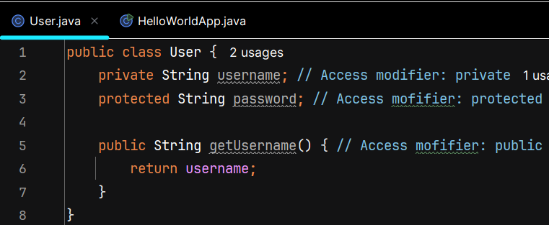
8. Access modifiers trong Java
Sử dụng access modifiers

Slide 4
9. Non-access modifiers trong Java
Là các từ khóa có ý nghĩa đặc biệt hơn, tác động đến các class members hoặc class trong Java.
Các non-access modifiers:
final:
Trường hợp class: Chỉ định class này không thể được kế thừa bởi class khác
Trường hợp thuộc tính: Chỉ định thuộc tính này không thể thay đổi giá trị sau khi gán (tựa tựa như hằng số nhưng ở dạng thuộc tính)
Trường hợp phương thức: Chỉ định các class con của class này không thể ghi đè phương thức này.
abstract:
Trường hợp class: Chỉ định class này là một abstract clas.
Trường hợp phương thức: Chỉ định phương thức này là một phương thức abstract.
Các non-acess modifiers thường được đặt trước access modifier trong khai báo thuộc tính, khai báo phương thức hoặc khai báo lớp.

Slide 5
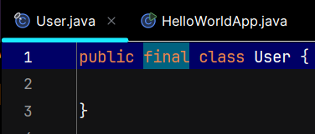
9. Non-access modifiers trong Java
Khai báo lớp không thể kế thừa

Slide 6
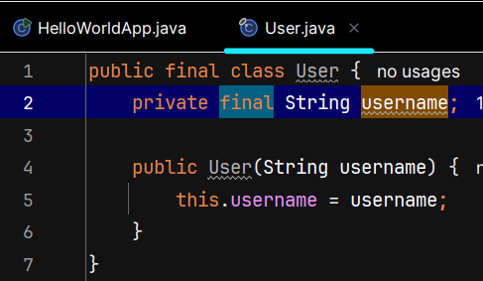
9. Non-access modifiers trong Java
Khai báo thuộc tính không thể thay đổi sau khi gán giá trị

Slide 7
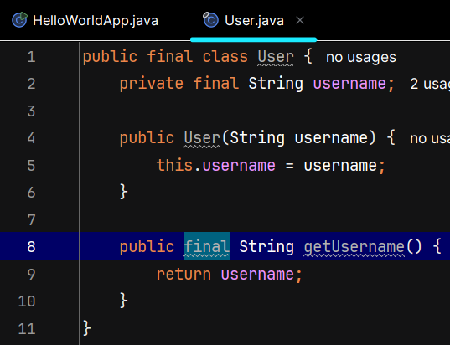
9. Non-access modifiers trong Java
Khai báo phương thức không thể ghi đè bởi các class con kế thừa

Slide 8
10. Từ khóa this trong Java
Trong lập trình hướng đối tượng, sẽ có một số tình huống:
Cần phân biệt biến và thuộc tính trong lớp
Một constructor cần gọi một constructor khác.
Trong những tình huống đó, ta sẽ cần phải dùng tới từ khóa this.
Nói cách khác thì từ khóa this đại diện cho lớp mà ta đang làm việc. Mặt khác, nó cũng đại diện cho các constructor của một lớp khi ta gọi nó như một phương thức.

Slide 9
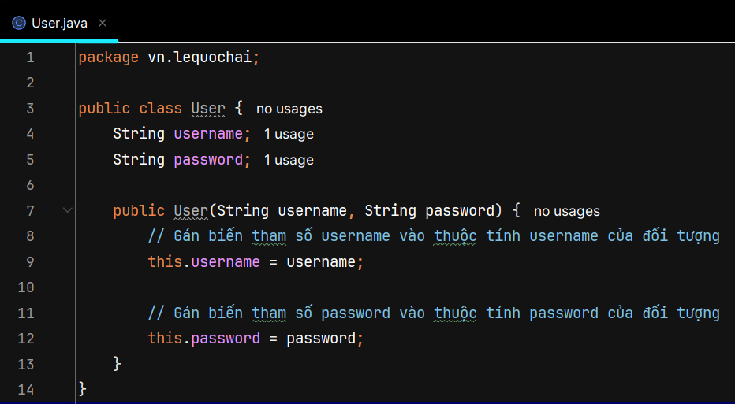
10. Từ khóa this trong Java
Ví dụ: Phân biệt biến và thuộc tính trong lớp

Slide 10
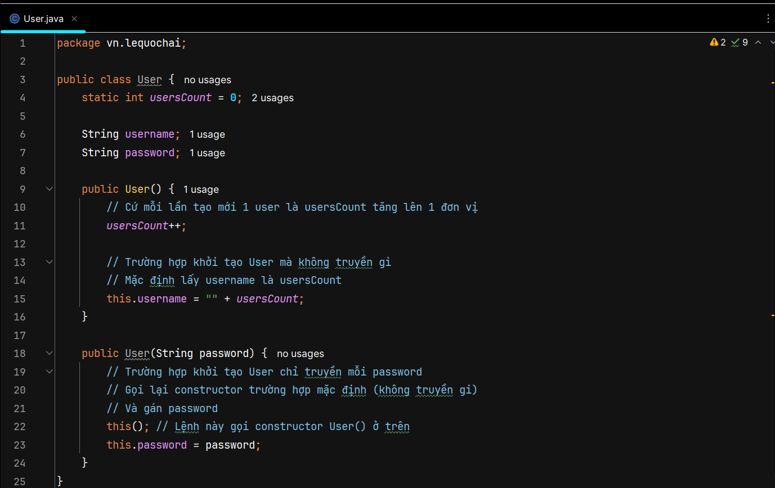
10. Từ khóa this trong Java
Ví dụ: Một constructor cần gọi constructor khác

Slide 11
11. Getters và Setters trong Java
11.1. Getters
11.2. Setters

Slide 12
11. Getters và Setters trong Java
Là những phương thức đơn giản (hoặc có thể phức tạp, tùy tình huống) cho phép những thành phần khác bên ngoài lớp truy cập cũng như sửa đổi thuộc tính của đối tượng một cách có kiểm soát.
Getters và Setters đảm bảo cho tính đóng gói (Encapsulation) trong định nghĩa lập trình hướng đối tượng. Vì nó mang đến khả năng kiểm soát khi bên ngoài truy cập vào thuộc tính của đối tượng.
Ngoài ra, những Getters và Setters cũng giúp một lớp Java tuân thủ theo chuẩn Java Bean hay POJO (Plain Old Java Object).

Slide 13
11.1. Getters
Là những phương thức có tên được đặt theo định dạng chung là:
get<Tên thuộc tính>
Những phương thức này có thể đơn giản là chỉ trả ra giá trị của thuộc tính hoặc có thể xử lý phức tạp hơn, tùy theo tình huống.

Slide 14
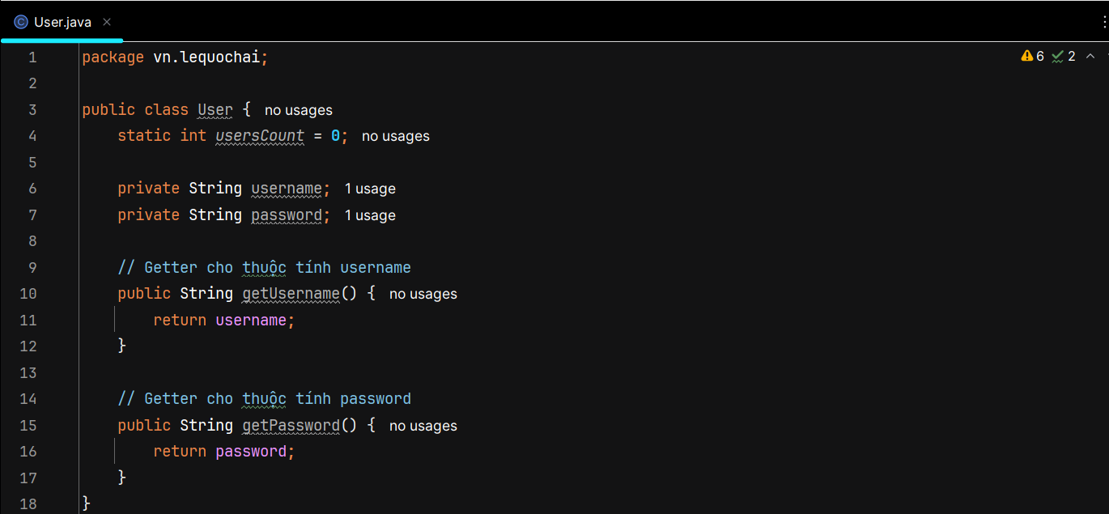
11.1. Getters

Slide 15
11.2. Setters
Là những phương thức có tên được đặt theo định dạng chung là:
set<Tên thuộc tính>
Những phương thức này có thể đơn giản là thay đổi giá trị thuộc tính của đối tượng hoặc có thể phức tạp hơn, tùy vào tình huống.

Slide 16
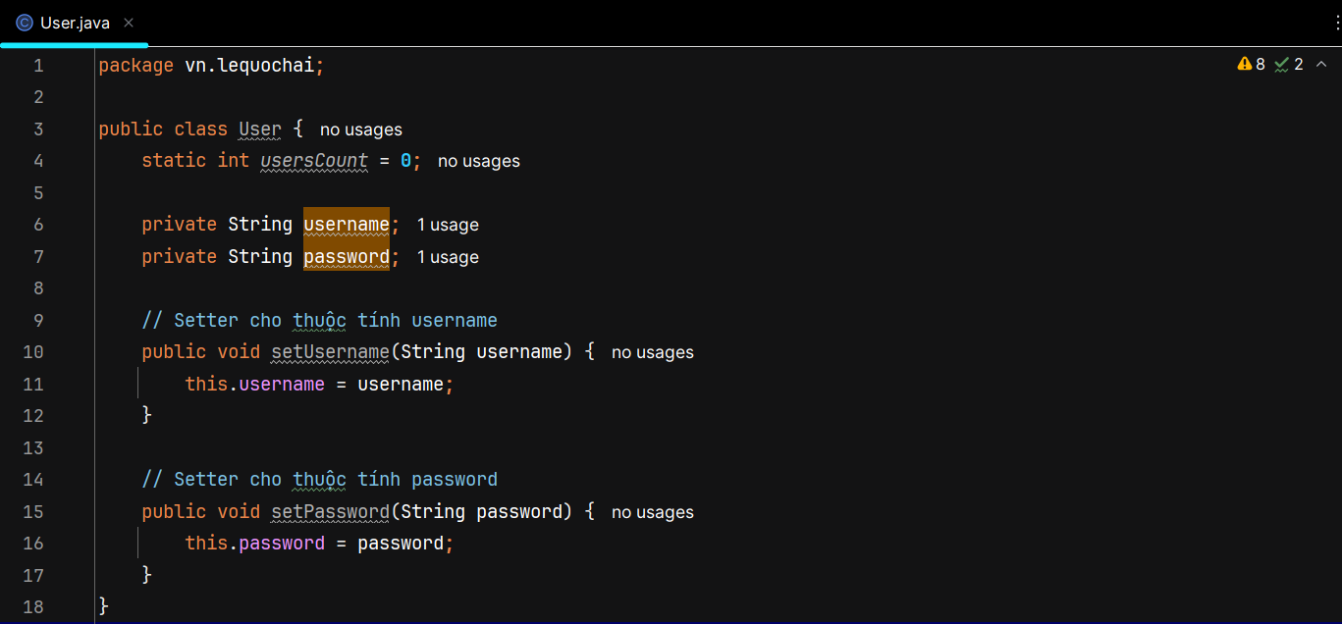
11.2. Setters

Slide 17
12. Kế thừa trong Java
12.1. Constructor trong mối quan hệ kế thừa
12.2. Ghi đè phương thức của lớp cha
12.3. Từ khóa super

Slide 18
12. Kế thừa trong Java
Là một loại mối quan hệ giữa các lớp trong Java.
Khi lớp con kế thừa một lớp cha. Lớp con sẽ sở hữu toàn bộ những class members của lớp cha.
Tuy nhiên, lớp con chỉ có thể truy cập vào những class members có phạm vi là public hoặc protected của lớp cha.
Mối quan hệ kế thừa giữa 2 lớp trong Java đảm bảo cho tính kế thừa (inheritance) trong định nghĩa lập trình hướng đối tượng.
Trong Java, lớp con được gọi là subclass và lớp cha được gọi là superclass.
Trong Java, một lớp chỉ có thể kế thừa được duy nhất 1 lớp cha.

Slide 19
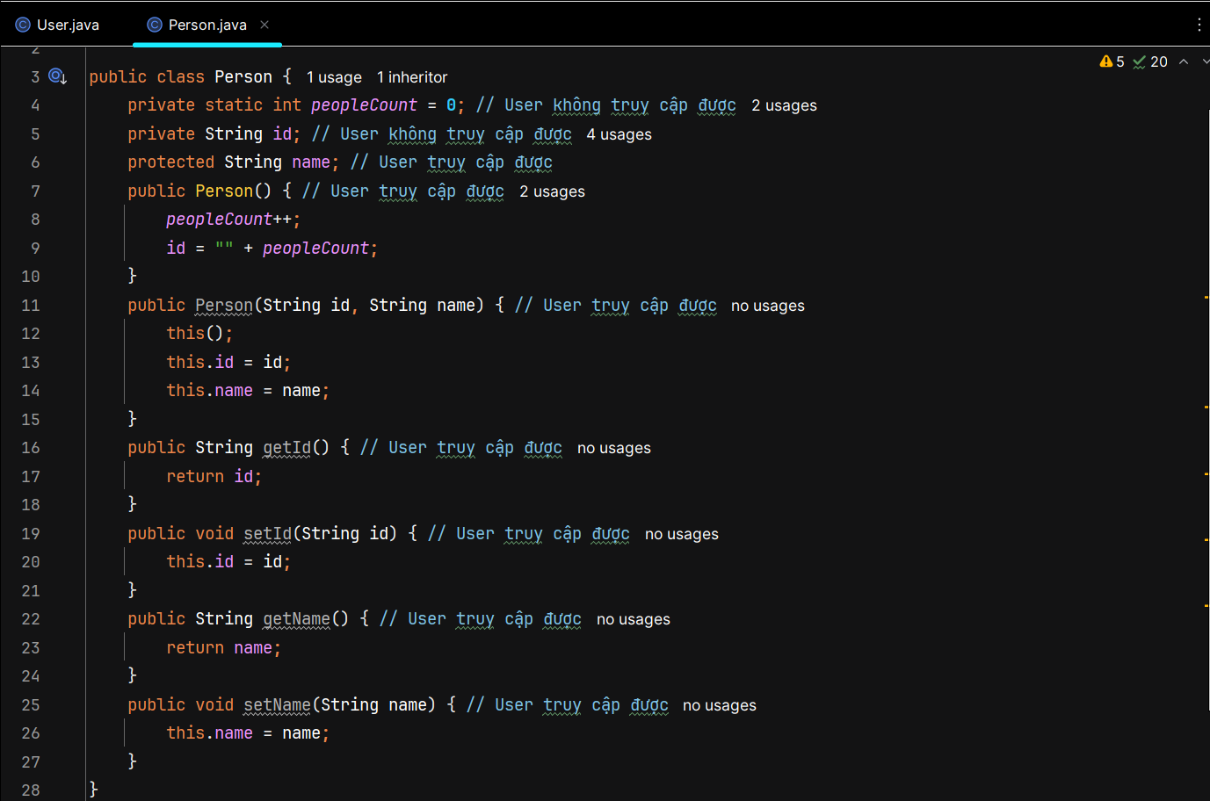
12. Kế thừa trong Java
Để kế thừa một lớp trong Java, ta sử dụng từ khóa extends

Slide 20
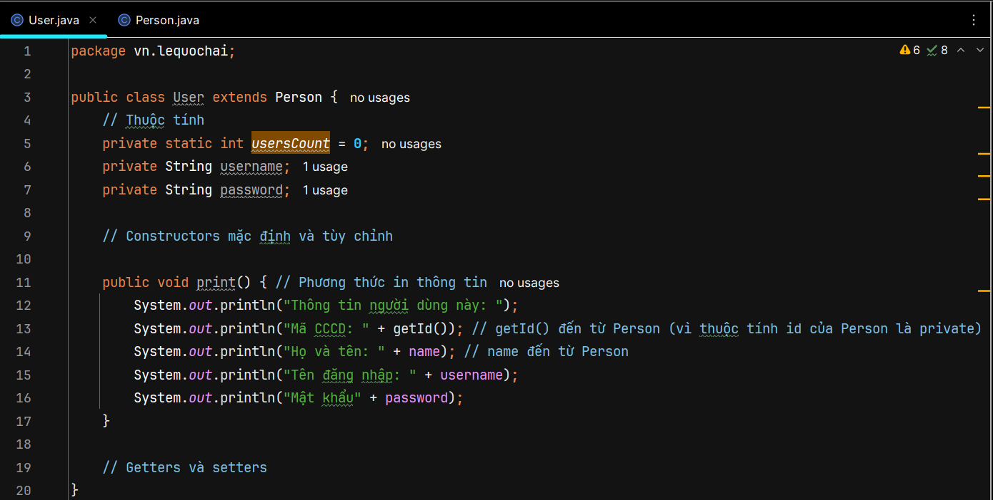
12. Kế thừa trong Java
Để kế thừa một lớp trong Java, ta sử dụng từ khóa extends

Slide 21
12.1. Constructor trong mối quan hệ kế thừa
Khi một lớp con kế thừa một lớp cha, khi khởi tạo một đối tượng thuộc lớp con, bắt buộc phải gọi constructor của lớp cha.
Trong trường hợp lớp cha có constructor mặc định, và constructor lớp con không gọi bất cứ constructo nào của lớp cha. Java vẫn sẽ tự động gọi constructor mặc định của lớp cha khi khởi tạo đối tượng thuộc lớp con.
Trong trường hợp lớp cha không có constructor mặc định. Các constructor của lớp con bắt buộc phải gọi 1 trong các constructor tùy chỉnh của lớp cha, nếu không sẽ lỗi.

Slide 22
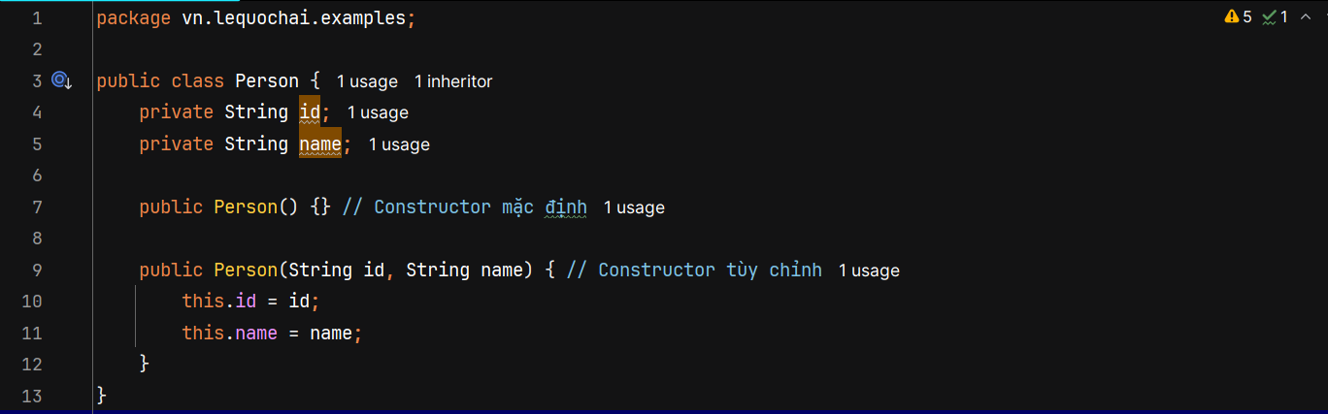
12.1. Constructor trong mối quan hệ kế thừa
Ví dụ 1: Lớp cha có constructor mặc định

Slide 23
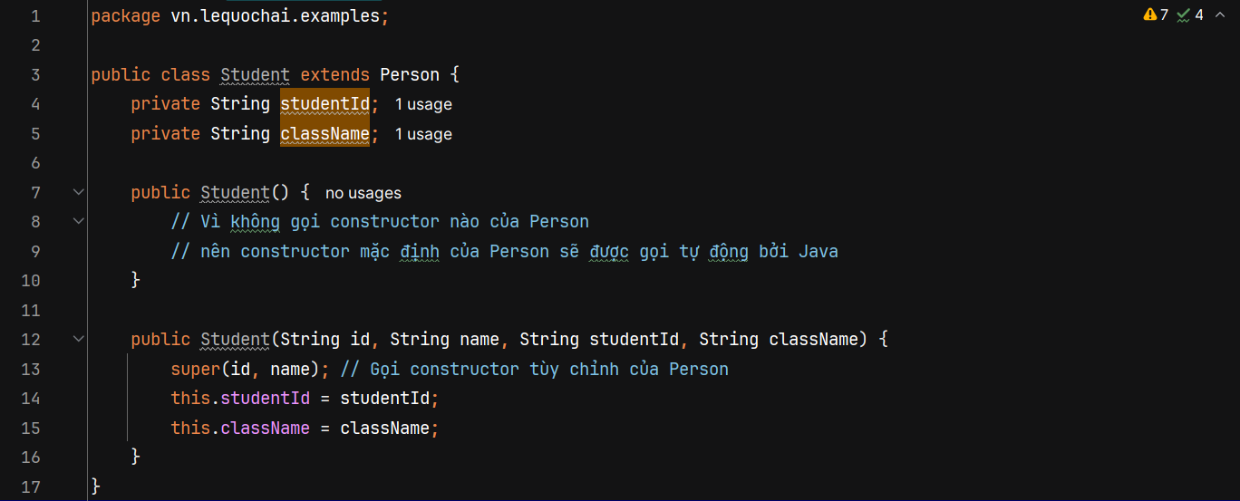
12.1. Constructor trong mối quan hệ kế thừa
Ví dụ 1: Lớp cha có constructor mặc định

Slide 24
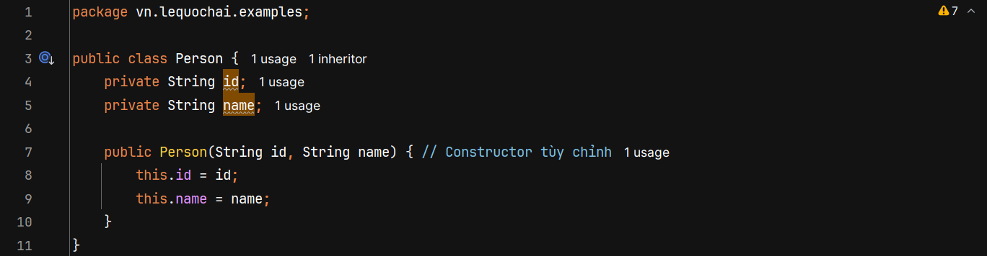
12.1. Constructor trong mối quan hệ kế thừa
Ví dụ 2: Lớp cha không có constructor mặc định

Slide 25
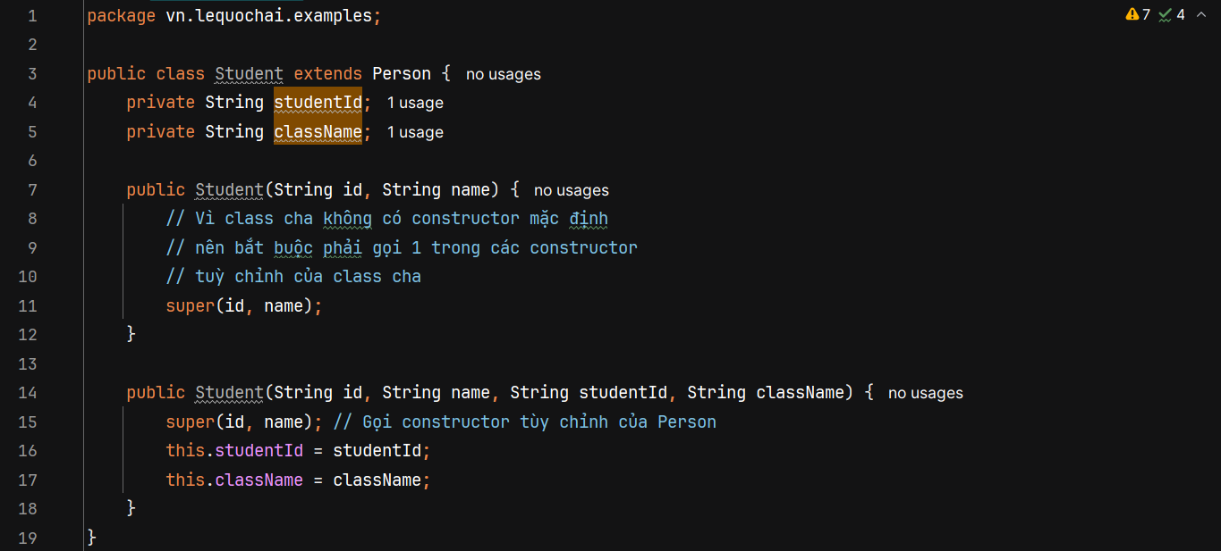
12.1. Constructor trong mối quan hệ kế thừa
Ví dụ 2: Lớp cha không có constructor mặc định

Slide 26
12.2. Ghi đè phương thức của lớp cha
Đối với các phương thức có phạm vi là protected hoặc public của lớp cha, lớp con có thể ghi đè (override) những phương thức này.
Ghi đè một phương thức từ lớp cha là thay đổi hành vi (hay luồng xử lý) của 1 phương thức nào đó đến từ lớp cha.
Ghi đè phương thức có 2 dạng:
Ghi đè hoàn toàn: Thay đổi hoàn toàn hành vi của phương thức đến từ lớp cha. Nói cách khác là phương thức sau khi ghi đè, không gọi lại phương thức cùng tên của lớp cha.
Ghi đè mở rộng: Bổ sung thêm các bước xử lý cho phương thức đến từ lớp cha. Nói cách khác là phương thức sau khi ghi đè, vẫn có gọi lại phương thức cùng tên của lớp cha, chỉ là bổ sung thêm bước xử lý nào đó.
Ghi đè phương thức tạo nên tính đa hình (Polymorphism) trong định nghĩa lập trình hướng đối tượng.

Slide 27
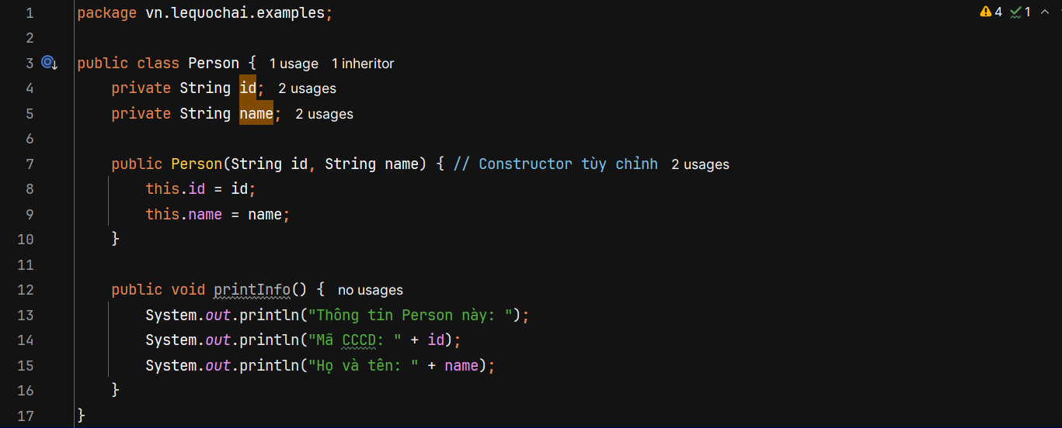
12.2. Ghi đè phương thức của lớp cha
Ví dụ 1: Ghi đè hoàn toàn

Slide 28
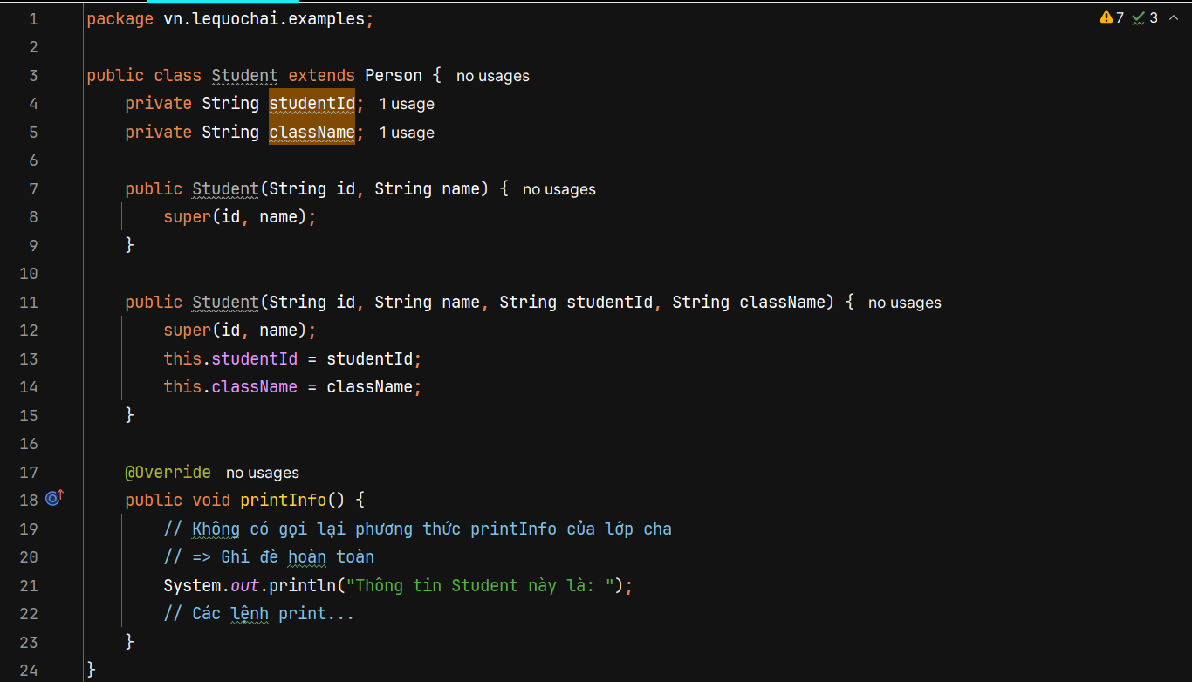
12.2. Ghi đè phương thức của lớp cha
Ví dụ 1: Ghi đè hoàn toàn

Slide 29
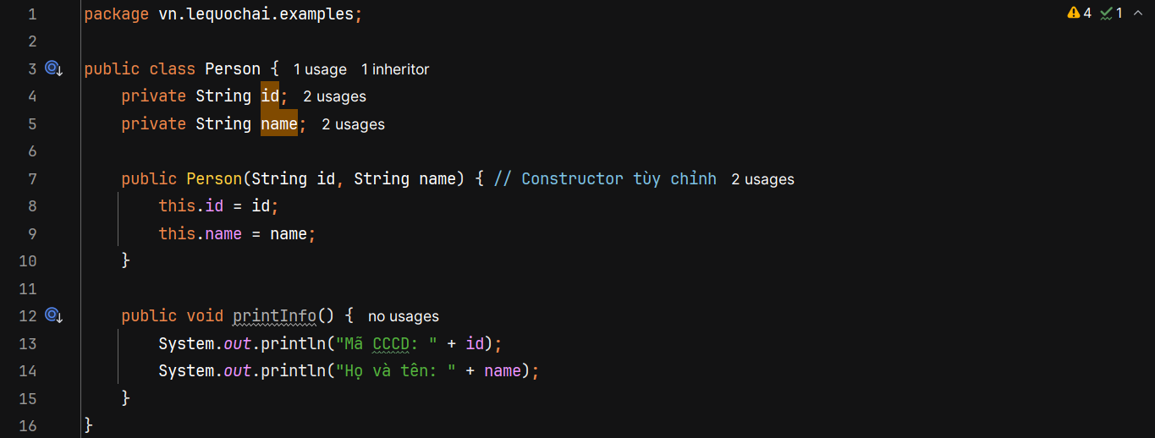
12.2. Ghi đè phương thức của lớp cha
Ví dụ 2: Ghi đè mở rộng

Slide 30
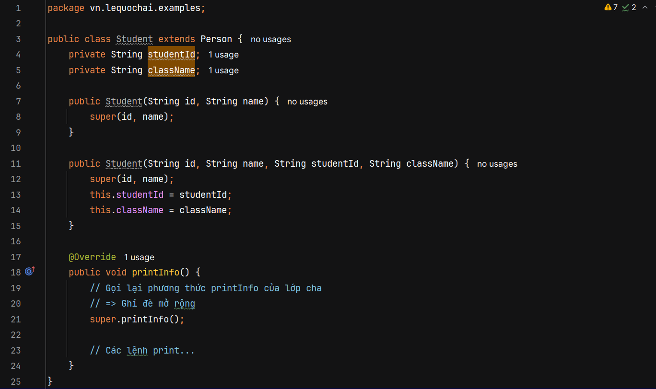
12.2. Ghi đè phương thức của lớp cha
Ví dụ 2: Ghi đè mở rộng

Slide 31
12.3. Từ khóa super
Trong constructor: Từ khóa super được sử dụng để gọi lại các constructor của lớp cha.
Trong ghi đè phương thức: Từ khóa super được sử dụng để gọi lại phương thức cùng tên ở lớp cha.

Slide 32
13. Abstract class trong Java
Abstract class hay còn gọi là lớp trừu tượng. Là những lớp mà:
Có thể chứa phương thức trừu tượng
Không thể trực tiếp tạo đối tượng.
Phương thức trừu tượng: Là những phương thức mà chỉ có phần khai báo chứ không có phần triển khai thân phương thức. Phần triển khai thân phương thức sẽ được triển khai ở những lớp triển khai (implementation class).
Thường được sử dụng trong trường hợp triển khai một phần của Interface.
Đáp ứng tính trừu tượng (abstraction) trong định nghĩa lập trình hướng đối tượng.

Slide 33
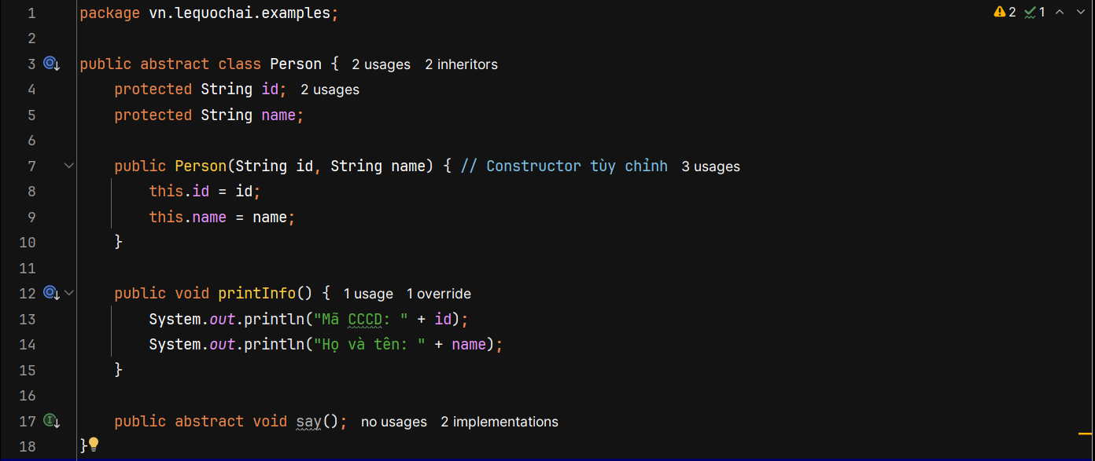
13. Abstract class trong Java
Ví dụ: Abstract class Person có phương thức trừu tượng say

Slide 34
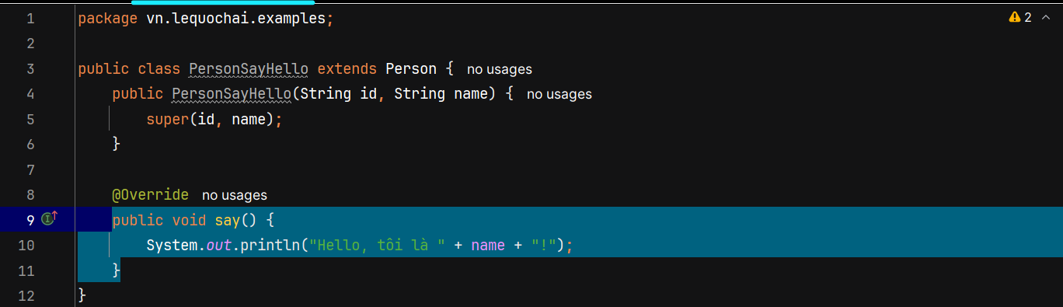
13. Abstract class trong Java
Ví dụ: class PersonSayHello kế thừa abstract class Person và triển khai phương thức say.

Slide 35
14. Interfaces trong Java
Interfaces trong Java cũng gần giống với abstract class, nhưng:
Nó không phải là một class
Nó không chứa thuộc tính (abstract class vẫn có thể chứa thuộc tính).
Được sử dụng để định nghĩa ra 1 chuẩn chung mà các lớp triển khai phải tuân theo. Hay nói cách khác, nó giúp dễ dàng thay đổi phần triển khai mà không cần phải lo bên sử dụng bị ảnh hưởng.
Trong Java, một lớp có thể triển khai nhiều Interfaces khác nhau.
Một Interface cũng có thể kế thừa nhiều interfaces khác nhau.
Đáp ứng tính trừu tượng (abstraction) trong định nghĩa lập trình hướng đối tượng.

Slide 36
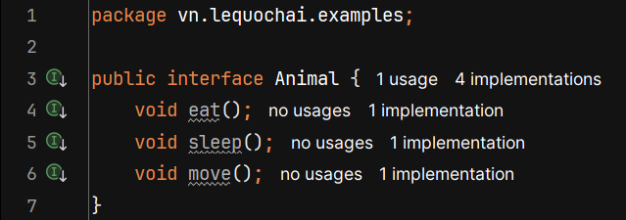
14. Interfaces trong Java
Ví dụ: Định nghĩa các hành vi chung cho động vật, bao gồm: Ăn, ngủ, di chuyển.

Slide 37
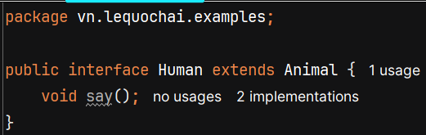
14. Interfaces trong Java
Ví dụ: Định nghĩa các hanh vi chung cho con người, bao gồm: các hành vi của động vật và hành vi nói (vì người mới biết nói).

Slide 38
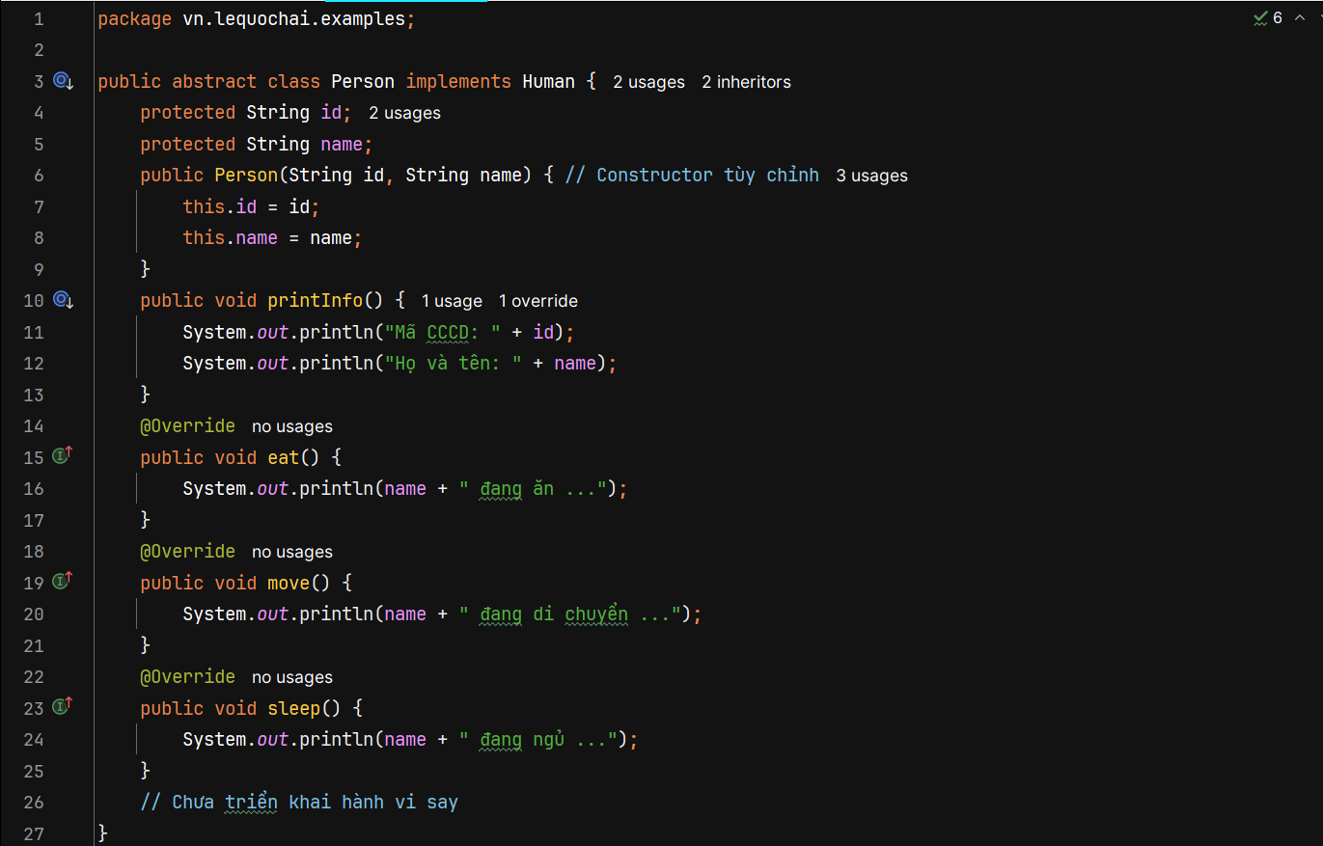
14. Interfaces trong Java
Ví dụ triển khai một phần: Abstract class Person triển khai interface Human và triển khai các hành vi chung giống nhau như: Ăn, ngủ, di chuyển nhưng không triển khai hành vi nói. Vì mỗi người có mỗi cách nói chuyện khác nhau, những lời nói khác nhau

Slide 39
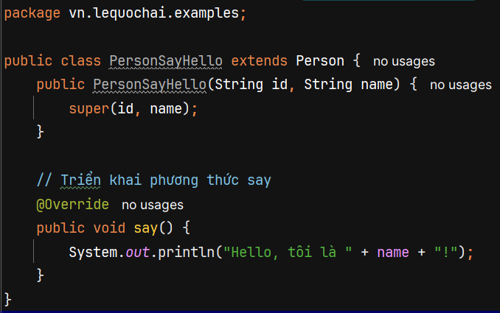
14. Interfaces trong Java
Ví dụ: Lớp PersonSayHello kế thừa lớp Person và triển khai phương thức say, vì kiểu người này hay chào.

Slide 40
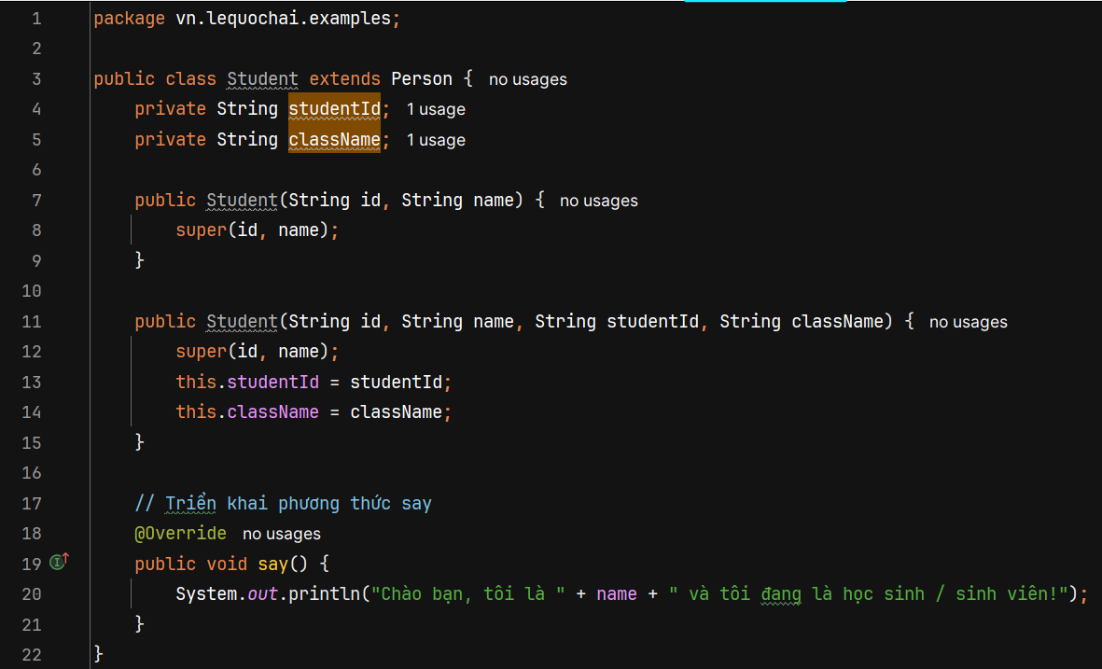
14. Interfaces trong Java
Ví dụ: Lớp student cũng kế thừa lớp trừu tượng Person và triển khai hành vi say theo cách riêng của Student.

Slide 41
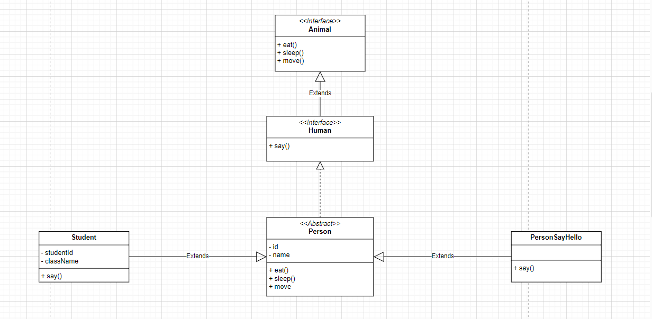
14. Interfaces trong Java
Sơ đồ lớp lúc này (là loại sơ đồ dùng để miêu tả các lớp và mối quan hệ giữa chúng)

Slide 42
15. Anonymous Class trong Java
Trong Java, chúng ta không thể trực tiếp khởi tạo đối tượng từ các Interfaces hoặc là các Abstract class. Chúng ta chỉ có thể khởi tạo đối tượng từ các lớp triển khai chúng.
Tuy nhiên, chúng ta vẫn có thể tạo đối tượng từ chúng thông qua Anonymous Class. Nói cách khác, interface hoặc abstract class không thể tạo đối tượng là vì chúng có những phương thức trừu tượng chưa được triển khai. Với Anonymous class, chúng ta có thể triển khai nhanh những phương trừu tượng này và khởi tạo đối tượng ngay sau đó mà không cần phải qua lớp triển khai.
Cách hoạt động của Anonymous class:
Khởi tạo một lớp không tên, triển khai các phương thức trừu trượng chưa được triển khai
Tạo đối tượng từ lớp không tên đó
Một điểm đặc biệt của Anonymous Class là chúng có thể sử dụng các biến cục bộ trong phương thức khởi tạo chúng trong quá trình triển khai các phương thức trừu tượng từ abstract class hoặc interface.

Slide 43
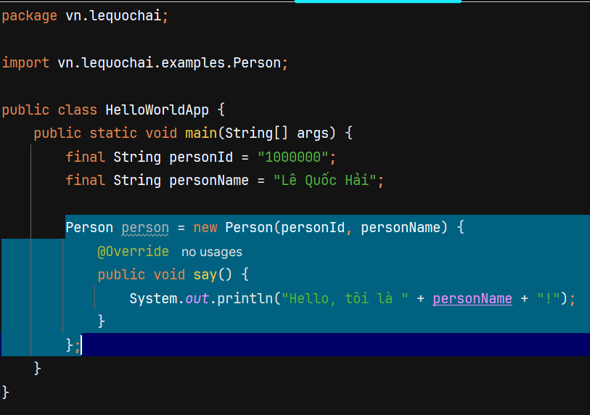
15. Anonymous Class trong Java
Ví dụ: Tạo đối tượng từ lớp Person bằng Anonymous class.
Lưu ý: Có sử dụng biến cục bộ personName của phương thức main

Slide 44
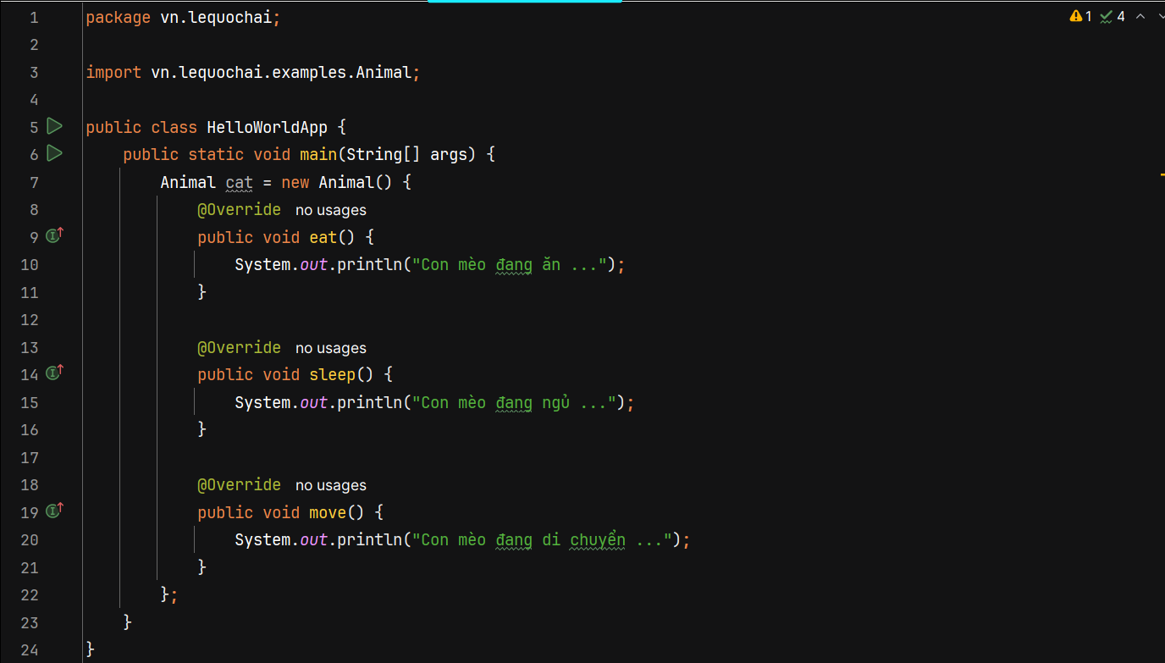
15. Anonymous Class trong Java
Ví dụ: Tạo đối tượng từ interface Animal bằng Anonymous class.

Slide 45
16. Biểu thức Lambda trong Java
Tương tự như Anonymous Class nhưng sử dụng cho Interface có duy nhất 1 phương thức và cú pháp ngắn gọn hơn, dễ hiểu hơn và rõ ràng hơn.

Slide 46
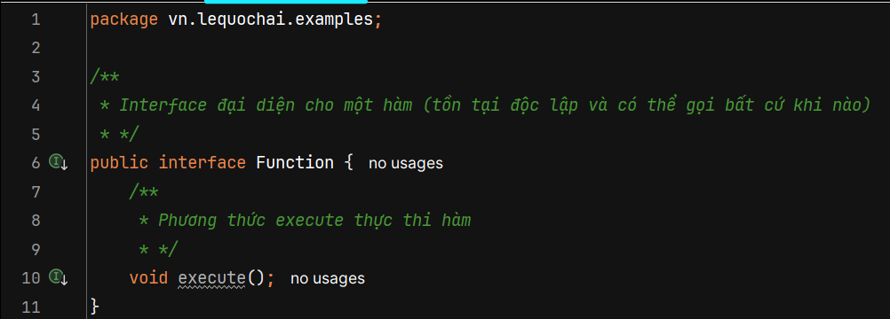
16. Biểu thức Lambda trong Java
Ví dụ 1: Trường hợp phương thức không tham số và không có kiểu trả về

Slide 47
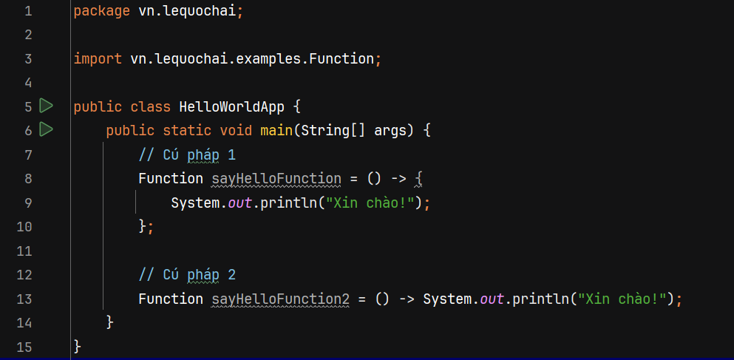
16. Biểu thức Lambda trong Java
Ví dụ 1: Trường hợp phương thức không tham số và không có kiểu trả về

Slide 48
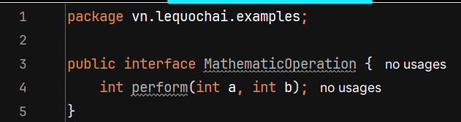
16. Biểu thức Lambda trong Java
Ví dụ 2: Trường hợp phương thức có nhiều hơn 1 tham số và có kiểu trả về

Slide 49
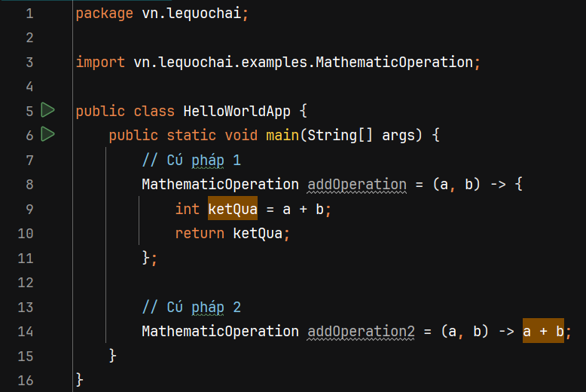
16. Biểu thức Lambda trong Java
Ví dụ 2: Trường hợp phương thức có nhiều hơn 1 tham số và có kiểu trả về

Slide 50
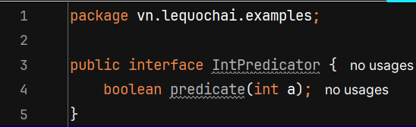
16. Biểu thức Lambda trong Java
Ví dụ 3: Trường hợp phương thức có 1 tham số và có kiểu trả về

Slide 51
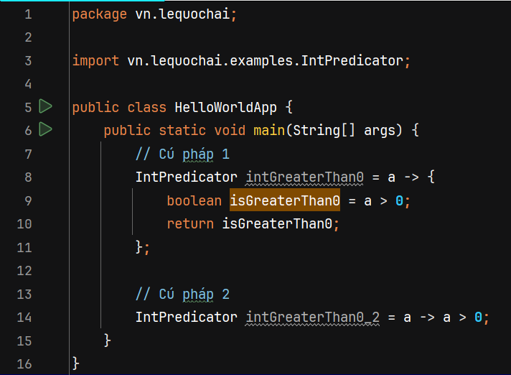
16. Biểu thức Lambda trong Java
Ví dụ 3: Trường hợp phương thức có 1 tham số và có kiểu trả về

Slide 52
17. Enums trong Java
Enums là một kiểu dữ liệu đại diện cho một tập hợp các giá tri cố định. Và dữ liệu thuộc kiểu enums này chỉ có thể là 1 trong các giá trị đã định nghĩa.
Một số tình huống xử dụng enums:
Người dùng trong hệ thống có vai trò, và vai trò người dùng chỉ có thể là: Nhân viên, khách hàng hoặc quản lý.
Đơn hàng trong hệ thống có 5 trạng thái: Đang chờ xác nhận, đang chờ thanh toán, đang giao hàng, đã hủy và đã giao hàng thành công.
Công việc có 5 giai đoạn: Phân tích, Xây dựng, Triển khai, Chờ thử nghiem, Đã thử nghiệm.
Cú pháp: enum <Tên enum> { <Các giá trị> }

Slide 53
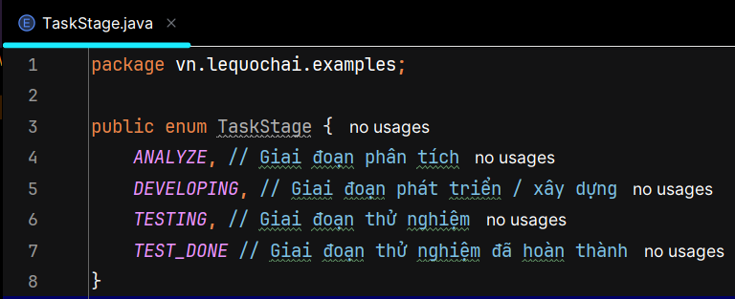
17. Enums trong Java
Ví dụ: Enums giai đoạn công việc

Slide 54
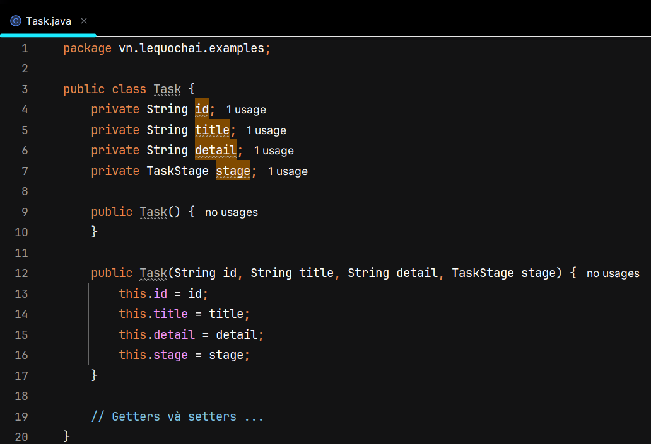
17. Enums trong Java
Ví dụ: Sử dụng enum TaskStage trong lớp Task

